Slide 1
Chapter 11. 포인터 심화
Part 03. C 언어 심화 학습

Slide 2
포인터와 배열
포인터와 함수
동적 메모리 할당과 해제
[실전예제] 두 문자열을 하나의 문자열로 연결하기

Slide 3
문자열을 포인터로 표현하는 방법을 살펴본다.
배열 매개변수와 포인터 매개변수의 관계를 살펴본다.
동적 메모리의 필요성과 할당, 해제 방법을 살펴본다.

Slide 4
01
포인터와 배열

Slide 5
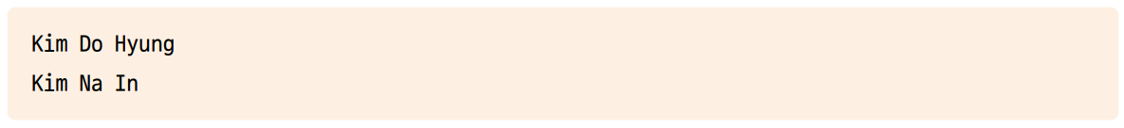
01. 포인터와 배열
문자열 포인터
[코드 11-1] 문자열 포인터
01 02 03 04 05 06 07 08 09 10 | #include <stdio.h> int main( ) { char name[16] = "Kim Do Hyung"; printf("%s\r\n", name); char* pName = "Kim Na In"; printf("%s", pName); }

Slide 6
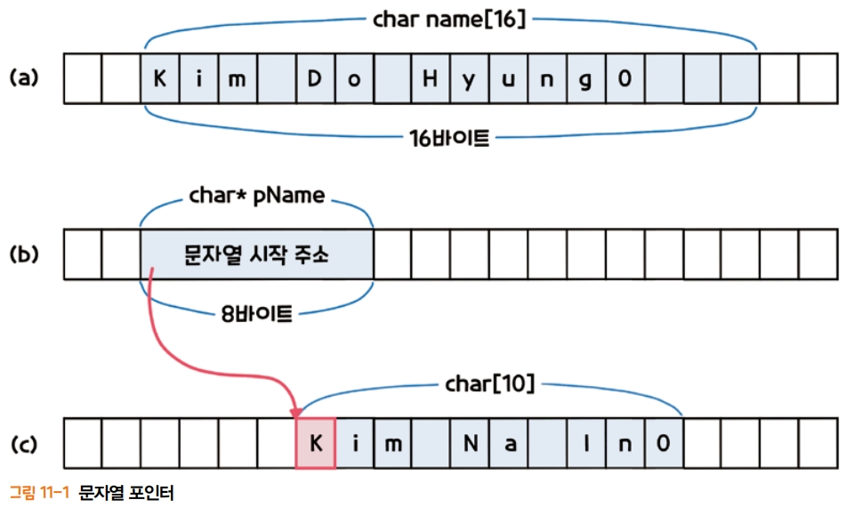
01. 포인터와 배열
문자열 포인터
    문자열 포인터와 배열의 관계
      C 언어에서는 큰따옴표로 감싸진 리터럴 문자열은 배열로 취급함
      배열이 값으로써 초기화나 대입에 사용될 때는 배열의 첫 번째 요소를 가리키는 포인터가 됨

Slide 7
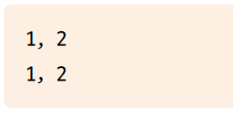
01. 포인터와 배열
배열을 가리키는 포인터
    대상 타입이 배열 타입인 포인터
      배열에 참조(&) 연산자를 적용할 경우
        배열 자체를 가리키는 포인터를 구할 수 있음
[코드 11-2] &배열명
01 02 03 04 05 06 07 08 09 10 11 12 | #include <stdio.h> int main( ) { int arr[2] = { 1, 2 }; int* p = &arr; // 경고 printf("%d, %d\r\n", p[0], p[1]); int (*parr)[2] = &arr; // 문제 없음 printf("%d, %d", (*parr)[0], (*parr)[1]); }

Slide 8
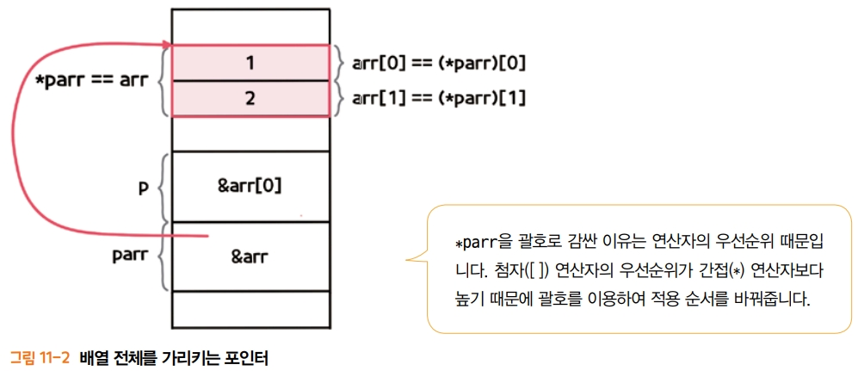
01. 포인터와 배열
배열을 가리키는 포인터
    대상 타입이 배열 타입인 포인터

Slide 9

01. 포인터와 배열
배열을 가리키는 포인터
    대상 타입이 배열 타입인 포인터
하나 더 알기
배열을 가리키는 포인터의 정의 형식
  배열을 가리키는 포인터를 정의할 경우 먼저 배열을 정의한 후에 배열 이름 앞에 기호 *를 붙인 후 이름과 기호 *를 괄호로 감싸면 됨

Slide 10
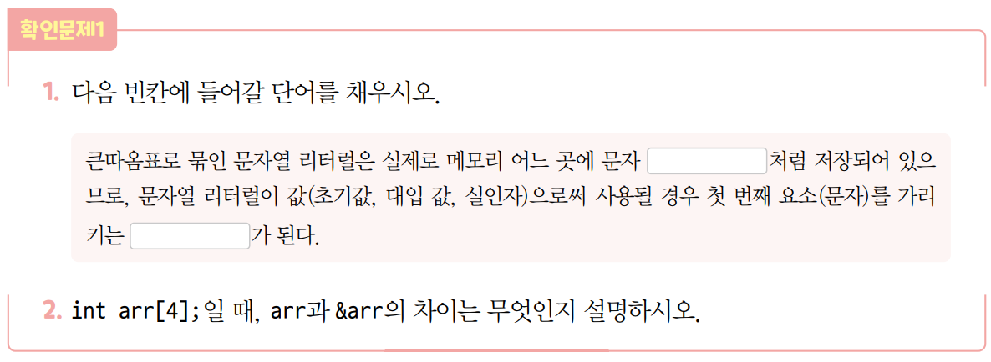
01. 포인터와 배열

Slide 11

01. 포인터와 배열
LAB 11-1
문자열의 길이를 반환하는 함수 만들기
strlen 함수는 문자열을 받아서 길이를 반환합니다. 같은 기능을 하는 mystrlen 함수를 구현해봅시다. 단, 매개변수 str은 NULL 종료 문자열을 가리키는 포인터입니다.

Slide 12
01. 포인터와 배열
LAB 11-1
정답
01 02 03 04 05 06 | int mystrlen(const char* str) { for(int i = 0; ; i++) if(str[i] == '\0') return i; }

Slide 13
02
포인터와 함수

Slide 14

02. 포인터와 함수
포인터 매개변수
    참조 전달과 비슷하게 인자를 전달하기
[코드 11-3] 포인터 매개변수
01 02 03 04 05 06 07 08 09 10 11 12 13 14 | #include <stdio.h> void func(int* p) { *p = 1; } int main( ) { int a = 0; func(&a); printf("%d", a); }

Slide 15

02. 포인터와 함수
포인터 매개변수
    INOUT 매개변수
      변수가 입출력 모두에 이용될 수 있는 것
[코드 11-4] INOUT 매개변수
01 02 03 04 05 06 07 08 09 10 11 12 13 14 15 | #include <stdio.h> void rounds(int* p) { *p = (*p + 5) / 10 * 10; } int main( ) { int a = 7; printf("%d 반올림: ", a); rounds(&a); printf("%d", a); }

Slide 16
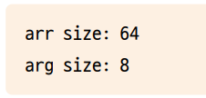
02. 포인터와 함수
배열 매개변수와 포인터의 관계
    참조 전달처럼 동작하는 배열 매개변수
[코드 11-5] 배열 실인자, 매개변수의 크기 출력
01 02 03 04 05 06 07 08 09 10 11 12 13 | #include <stdio.h> void func(int arg[16]) { printf("arg size: %d", sizeof(arg)); } int main( ) { int arr[16]; printf("arr size: %d\r\n", sizeof(arr)); func(arr); }

Slide 17
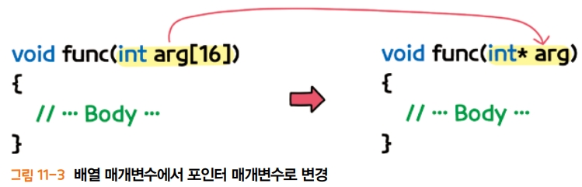
02. 포인터와 함수
배열 매개변수와 포인터의 관계
    배열과 호환되는 포인터 매개변수
      Fake Techniques : 배열 매개변수가 가능한 것처럼 보이게 하는 눈속임

Slide 18
02. 포인터와 함수
배열 매개변수와 포인터의 관계
    배열 매개변수의 주의할 점
      배열 매개변수가 포인터 매개변수로 변경될 때 배열 요소의 개수는 무시됨
[코드 11-6] 다른 타입 배열 전달과 주의점
01 02 03 04 05 06 07 08 09 10 11 12 13 | #include <stdio.h> void func(int arg[16]) { arg[7] = 1; // 문제 없음 arg[8] = 2; // 위험 } int main( ) int arr[8]; func(arr); }

Slide 19
02. 포인터와 함수
배열 매개변수와 포인터의 관계
    배열 매개변수의 주의할 점
      배열 매개변수를 표시할 때 잘못된 사용을 줄이기 위하여 배열 요소의 개수 자체를 생략하는 경우가 대부분임

Slide 20

02. 포인터와 함수
배열 매개변수와 포인터의 관계
하나 더 알기
2차원 배열 매개변수
[코드 11-7] 2차원 배열 매개변수
01 02 03 04 05 06 07 08 09 | void func(int arg[2][3]) { } int main( ) { int arr[2][3] = { 0 }; func(arr); }
  2차원 배열 매개변수 또한 2차원 배열과 호환되는 포인터로 변경됨
  N차원 배열 매개변수가 컴파일러에 의해서 자동으로 변경되는 호환 포인터 매개변수 형식

Slide 21
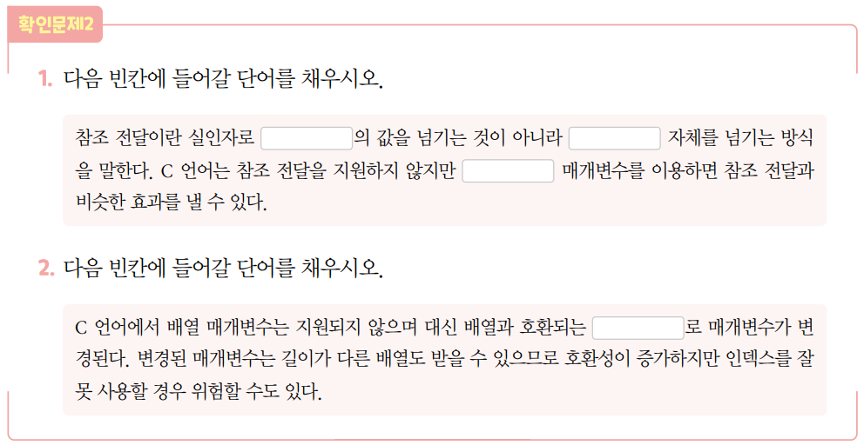
02. 포인터와 함수

Slide 22

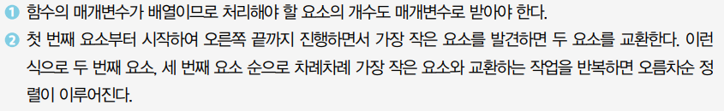
02. 포인터와 함수
LAB 11-2
배열의 요소를 오름차순으로 정리하기
요소 타입이 int인 배열과 요소의 개수를 인자로 받은 뒤 배열의 값들을 오름차순으로 정렬하는 함수를 구현해봅시다. 함수의 형식은 다음과 같습니다.

Slide 23
02. 포인터와 함수
LAB 11-2
정답
01 02 03 04 05 06 07 08 09 10 11 | void Sort(int arr[], int count) { for(int i = 0; i < count - 1; i++) for (int j = i + 1; j < count; j++) if(arr[i] > arr[j]) { int temp = arr[i]; arr[i] = arr[j]; arr[j] = temp; } }

Slide 24
03
동적 메모리 할당과 해제

Slide 25
03. 동적 메모리 할당과 해제
힙 영역
    힙(Heap) 영역의 개념
      메모리의 크기가 필요에 따라서 변할 수 있는 새로운 형태의 메모리 영역
    메모리 영역의 할당과 해제
      프로그램이 시작되면 기본적으로 힙(Heap) 영역이 마련되어 필요한 만큼 메모리 영역을 할당받아 사용할 수 있음
      힙에서 할당받은 메모리 영역이 더 이상 사용되지 않을 경우 반드시 해제해야 함

Slide 26
03. 동적 메모리 할당과 해제
힙 영역
    힙 매니저
      프로그램이 동적 메모리 할당과 해제를 쉽게 사용할 수 있도록 함
      요청 크기의 메모리를 할당해줌
      할당받은 메모리는 명시적으로 해제하기 전까지 안전하게 유지됨

Slide 27

03. 동적 메모리 할당과 해제
malloc 함수와 free 함수
    동적 메모리 할당 및 해제 함수
      malloc 함수 : 매개변수 size 바이트만큼 메모리 영역을 힙에서 할당받는 함수
하나 더 알기
malloc 매개변수 타입 size_t
  size_t는 typedef로 새롭게 정의된 타입임

Slide 28

03. 동적 메모리 할당과 해제
malloc 함수와 free 함수
    동적 메모리 할당 및 해제 함수
      free 함수 : 힙에서 할당받은 메모리 영역을 해제하는 함수
[코드 11-8] malloc & free
01 02 03 04 05 06 07 08 09 10 | #include <stdio.h> #include <malloc.h> int main( ) { int* p = malloc(4); *p = 1; printf("%d", *p); free(p); }

Slide 29
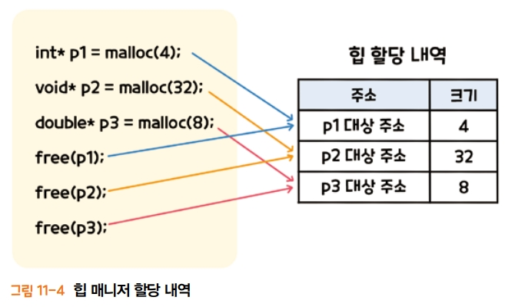
03. 동적 메모리 할당과 해제
malloc 함수와 free 함수
    메모리 할당과 해제 과정
      힙 매니저는 내부적으로 할당된 메모리 영역의 정보를 관리하여 할당받은 메모리 영역의 크기를 기억함

Slide 30
03. 동적 메모리 할당과 해제
malloc 함수와 free 함수
    동적 메모리 할당의 장점
      할당된 메모리 영역을 마치 전역, 정적 객체처럼 함수 경계를 넘어서 사용 가능함
[코드 11-9] 함수 경계를 벗어난 사용
01 02 03 04 05 06 07 08 09 10 11 12 | #include <stdio.h> #include <malloc.h> int* GetStack( ) { int a = 1; return &a; } int* GetHeap( ) { | 13 14 15 16 17 18 19 20 21 22 23 24 | int* p = malloc(sizeof(int)); *p = 2; return p; } int main( ) { int* p1 = GetStack(); int* p2 = GetHeap(); printf("%d, %d", *p1, *p2); free(p2); }

Slide 31
03. 동적 메모리 할당과 해제
malloc 함수와 free 함수
    동적 메모리 할당의 장점
      동적 메모리 할당을 통해서 대용량 메모리를 확보함
[코드 11-10] 대용량 메모리 할당
01 02 03 04 05 06 07 08 09 10 | #include <malloc.h> int main( ) { //int arr[1024 * 1024 * 4] = { 0 }; // 런타임 오류 int size = 1024 * 1024 * 4 * sizeof(int); int* parr = malloc(size); // 문제 없음 free(parr); }

Slide 32
03. 동적 메모리 할당과 해제
calloc 함수와 realloc 함수
    calloc 함수
      힙에서 메모리 영역을 할당해주는 함수
      malloc에 비해서 매개변수가 하나 더 있음
      할당된 영역의 초기화가 있음
      메모리 할당과 0 초기화를 한 번에 해결해주는 함수

Slide 33
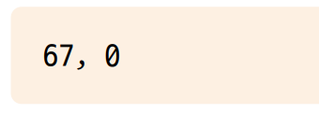
03. 동적 메모리 할당과 해제
calloc 함수와 realloc 함수
    calloc 함수
[코드 11-11] malloc과 calloc의 비교
01 02 03 04 05 06 07 08 09 10 11 12 13 | #include <stdio.h> #include <malloc.h> int main( ) { int* p1 = malloc(sizeof(int)); int* p2 = calloc(1, sizeof(int)); printf("%d, %d", *p1, *p2); free(p1); free(p2); }

Slide 34
03. 동적 메모리 할당과 해제
calloc 함수와 realloc 함수
    realloc 함수
      이미 할당된 메모리 영역을 재할당하기 위하여 사용함
      주로 기존에 할당된 메모리 영역의 크기를 변경할 경우 사용함
      realloc 호출 후에는 기존 할당된 메모리 영역을 해제해서는 안 됨

Slide 35
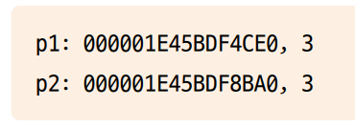
03. 동적 메모리 할당과 해제
calloc 함수와 realloc 함수
    realloc 함수
[코드 11-12] realloc
01 02 03 04 05 06 07 08 09 10 11 12 13 14 15 16 | #include <stdio.h> #include <malloc.h> int main( ) { int* p1 = malloc(sizeof(int)); *p1 = 3; int* p2 = realloc(p1, sizeof(int) * 4); printf("p1: %p, %d\r\n", p1, *p1); printf("p2: %p, %d", p2, *p2); //free(p1); //런타임 오류 free(p2); }

Slide 36
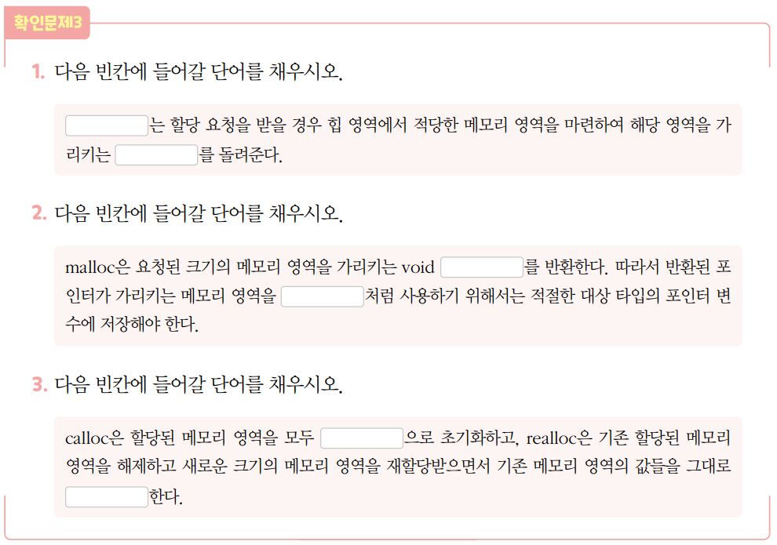
03. 동적 메모리 할당과 해제

Slide 37
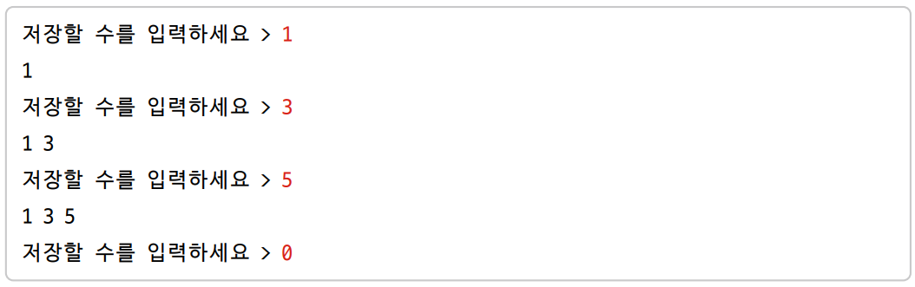
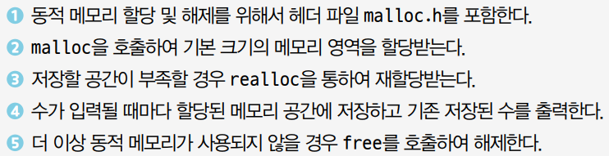
03. 동적 메모리 할당과 해제
LAB 11-3
숫자를 누적시켜 저장하고 보여주기
다음 출력처럼 수가 입력될 때마다 기존에 저장된 수를 모두 보여주는 프로그램을 작성해봅시다. 단, 동적 메모리를 이용하고 필요한 경우 재할당받습니다. 기본 할당 크기는 int 2개이며 메모리가 부족한 경우 int를 2개씩 늘립니다. 입력하는 수가 0인 경우 프로그램을 종료합니다.

Slide 38
03. 동적 메모리 할당과 해제
LAB 11-3
정답
01 02 03 04 05 06 07 08 09 10 11 12 13 14 15 16 17 18 | #define _CRT_SECURE_NO_WARNINGS #include <stdio.h> #include <malloc.h> int main( ) { int index = 0; int size = 2; int* p = malloc(size * sizeof(int)); while(1) { if(index >= size) { size += 2; p = realloc(p, size * sizeof(int)); }

Slide 39
03. 동적 메모리 할당과 해제
LAB 11-3
정답
19 20 21 22 23 24 25 26 27 28 29 30 31 32 33 34 35 36 | int n; printf("저장할 수를 입력하세요 > "); scanf("%d", &n); if(n) { p[index++] = n; for(int i = 0; i < index; i++) printf("%d ", p[i]); printf("\r\n"); } else break; } free(p); }

Slide 40
[실전예제]
두 문자열을 하나의 문자열로 연결하기

Slide 41
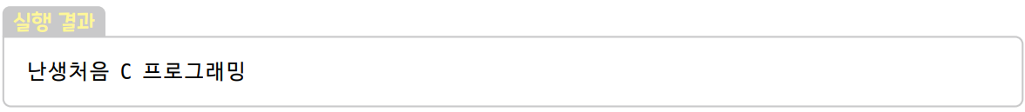
[실전예제] 두 문자열을 하나의 문자열로 연결하기
[문제]
인자로 입력받은 두 문자열을 연결하여 하나의 문자열로 만들어서 반환하는 함수를 작성해봅시다. 함수 형식은 다음과 같습니다. 다음 실행 결과는 두 문자열로 ‘난생처음’과 ‘C 프로그래밍’이 전달된 경우입니다.

Slide 42
[실전예제] 두 문자열을 하나의 문자열로 연결하기
[해결]
CatenateString의 두 매개변수 str1과 str2에 대해서 먼저 문자열의 길이를 구한다.
‘두 길이의 합+1’만큼 malloc을 호출하여 동적 메모리를 할당받는다.
반복문을 통하여 str1과 str2의 문자를 하나씩 동적 메모리 영역에 복사한다.
마지막은 NULL 종료 문자열을 완성하기 위하여 ‘\0’을 복사하고 포인터를 반환한다.

Slide 43
[실전예제] 두 문자열을 하나의 문자열로 연결하기
[해결]
01 02 03 04 05 06 07 08 09 10 11 12 13 14 15 16 17 18 19 | #include <stdio.h> #include <malloc.h> char* CatenateString(const char* str1, const char* str2) { int len1 = 0; while(str1[len1] != '\0') len1++; int len2 = 0; while(str2[len2] != '\0') len2++; int index = 0; char* pStr = malloc(len1 + len2 + 1); for(int i = 0; i < len1; i++) { pStr[index++] = str1[i];

Slide 44
[실전예제] 두 문자열을 하나의 문자열로 연결하기
[해결]
20 21 22 23 24 25 26 27 28 29 30 31 32 33 34 35 36 37 38 | } for(int i = 0; i < len2; i++) { pStr[index++] = str2[i]; } pStr[index] = '\0'; return pStr; } int main( ) { char* str = CatenateString("난생처음", " C 프로그래밍"); printf("%s", str); free(str); }

